Slide 1
Definición de Proyecto APT
Daniel Campos
Ignacio Aguirre

Slide 2

Problemática
La Farmacia San Sebastián es una pequeña farmacia ubicada en la comuna de Cartagena, V Región. Actualmente gestiona la mayoría de sus procesos en papel y excel. Esta práctica limita su eficiencia, especialmente en el registro y control de los distintos productos en bodega.

Slide 3
Solución Propuesta
Implementar un sistema informático que permita optimizar la gestión de inventarios y mejorar la precisión en el registro de ventas.
Este avance incrementará la eficiencia operativa mejorando la experiencia tanto para empleados como para clientes. Facilitando el trabajo diario y elevando el nivel de servicio del ofrecido, la transición a un sistema informático contribuirá significativamente a la modernización y al crecimiento de la farmacia.
Esta inversión no solo impulsará la eficiencia, sino también el crecimiento sostenible y la competitividad de la farmacia en el mercado.

Slide 4

Objetivo General
Desarrollar una solución de escritorio que optimice la gestión de inventarios y ventas de la farmacia San Sebastian mejorando la eficiencia operativa y el servicio entregado.
Optimizar el control y seguimiento del inventario farmacéutico.
Agilizar el proceso de registro y gestión de ventas.
Mejorar la precisión en el manejo de datos de productos y transacciones
Facilitar el acceso y análisis de información para la toma de decisiones.
Incrementar la eficiencia operativa del personal de la farmacia.
Asegurar la transición efectiva del sistema basado en papel al digital.
Proporcionar una interfaz intuitiva y fácil de usar para los empleados.
Objetivos Específicos

Slide 5

Lenguaje Seleccionado
Para el desarrollo de la aplicación se usará Java. Algunas de las principales razones:
Amplia biblioteca de APIs y frameworks: Facilita la creación de aplicaciones complejas y seguras, cruciales en el manejo de datos sensibles como los registros de ventas y medicamentos.
Escalabilidad de Java: Permite que el sistema crezca junto con las necesidades de la farmacia, mientras que su compatibilidad multiplataforma garantiza que la aplicación pueda ejecutarse en diferentes entornos sin requerir modificaciones significativas.
Seguridad Integrada: Java tiene características de seguridad integradas, como la gestión de memoria automática y un modelo de seguridad robusto, que protegen la aplicación contra vulnerabilidades y ataque

Slide 6
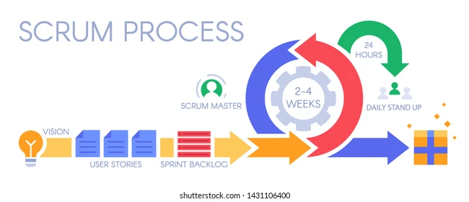
Metodología
Para el desarrollo del sistema informático de la Farmacia San Sebastián, se utilizará la metodología ágil Scrum. Esta metodología permitirá abordar el proyecto de manera iterativa e incremental, asegurando una alta adaptabilidad a los cambios y una entrega continua de valor al cliente.

Slide 7
Planificación de los Sprints
Sprint 0
Planificación
Sprint 1
Modulo de Login
Sprint 2
Administración de Productos
Sprint 3
Modulo de Ventas
Sprint 4
Informe de Ventas
2 Semanas
2 Semanas
2 Semanas
2 Semanas
2 Semanas
TOTAL = 10 SEMANAS

Slide 8

Conclusiones

Slide 9
FIN

